Slide 1
人工智慧導論
中風預測
指導教授：李錫捷
資工三 李易 陳先正 李元樺

Slide 2
目錄
摘要
研究動機
資料集
資料預處理
資料分析
模型分析
結論
參考資料

Slide 3
摘要
本次研究使用機器學習演算法預測中風，追求85%以上的預測準確率。透過深入研究動機、問題、目的及文獻探討，我們將致力於構建一個卓越的中風預測模型。該模型的應用不僅用於早期的中風診斷，更可降低風險，對提升患者生活品質具有重要意義。透過預測，我們期望實現更迅速、精準的干預，從而改善患者的照護方式，為醫療領域帶來實質進展。

Slide 4
研究動機
中風是全球健康問題，及早的中風預測可以為患者提供更有效的醫療干預，減少中風的發生。然而，傳統的中風風險評估方法存在著一定的限制，無法全面而準確地預測中風的風險。因此，我們決定透過機器學習算法，來更有效地分析大量的臨床數據和生理參數，從而發現潛在的中風風險因素，建立更準確的預測模型。

Slide 5
資料集
我們使用 Kaggle 的 Stroke Prediction Dataset 作為資料來源。裡面記錄了超過5000筆的患者資料。包含每位患者的性別、年齡、疾病、BMI等等數據。
來源年份為 2021 年(剛好在三年內)，總共有 11 項數值和名詞屬性，和最後只有兩種可能的預測結果(中風和非中風)。

Slide 6
資料預處理

Slide 7
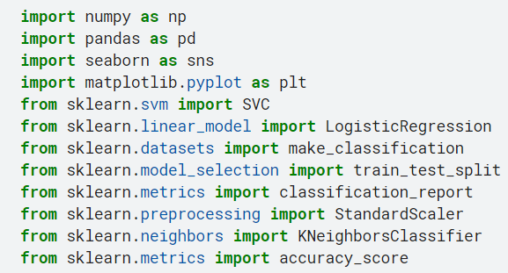
載入套件

Slide 8
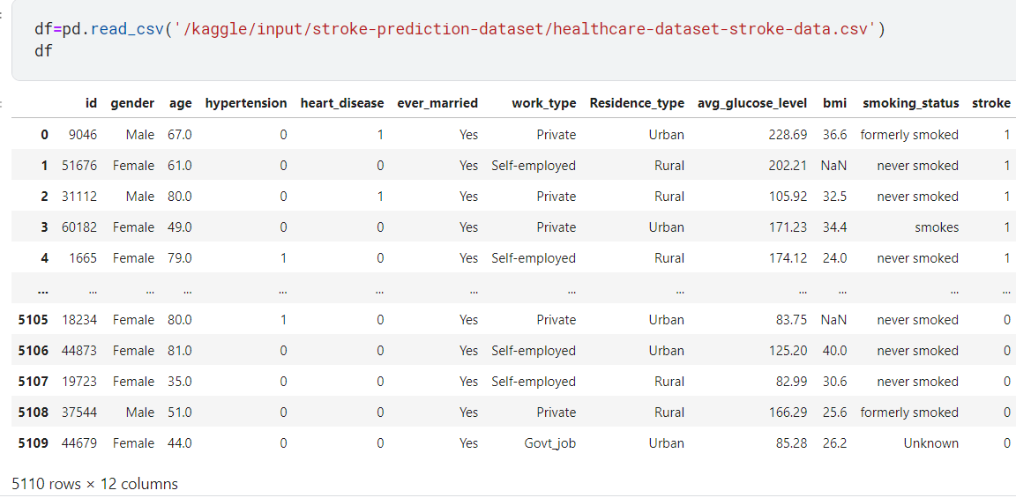
讀取資料集

Slide 9
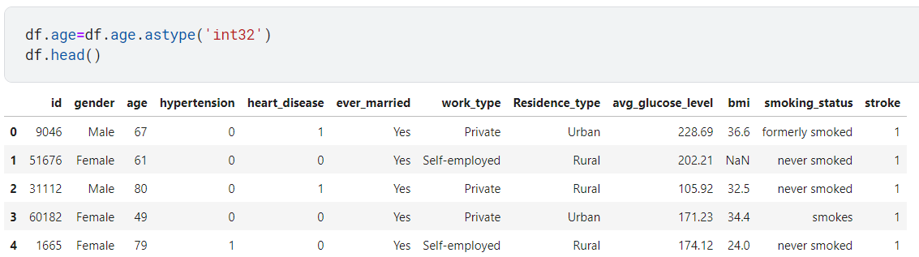
型態轉換

Slide 10
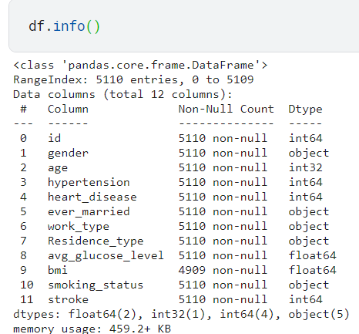
顯示資料的資訊

Slide 11
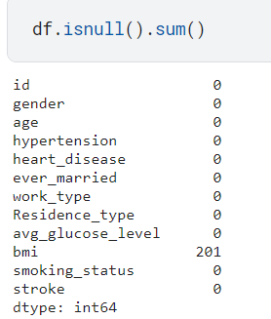
檢測 DataFrame 中的缺失值，並計算缺失值的個數

Slide 12
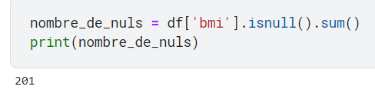
計算中風資料中BMI缺失值數量

Slide 13
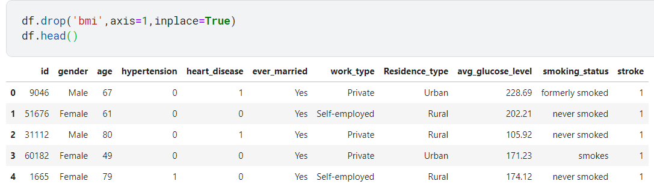
將BMI這項屬性從DataFrame刪除

Slide 14
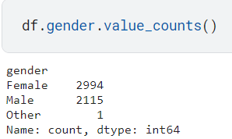
計算該欄位取值的頻次

Slide 15
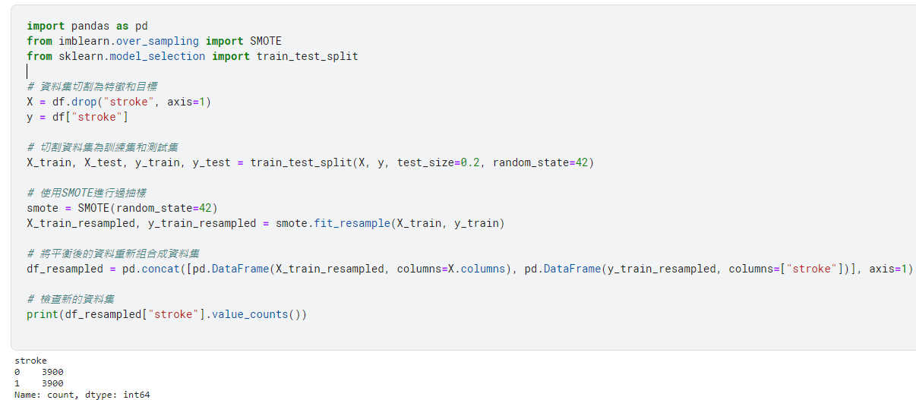
使用SMOTE解決數據不平衡的問題

Slide 16
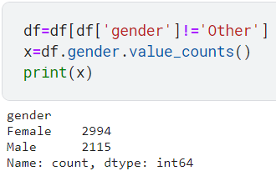
過濾數據

Slide 17
資料分析

Slide 18
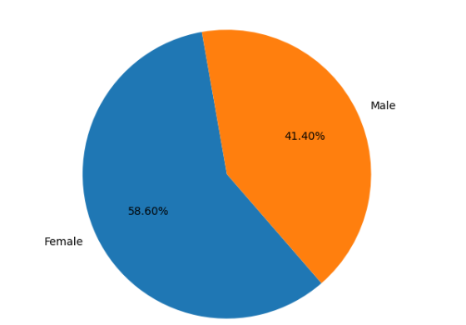
該餅圖用來呈現數據集中各類別的相對百分比，這邊是資料集中gender屬性的男女比例

Slide 19
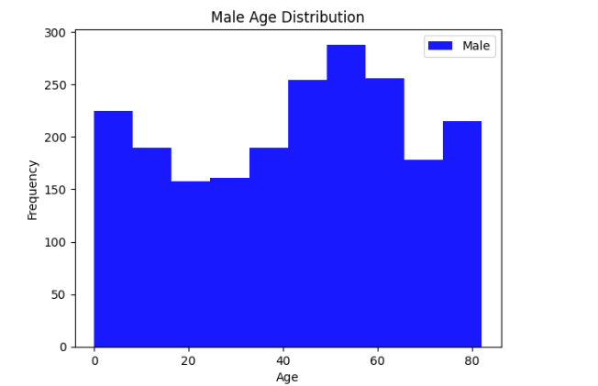
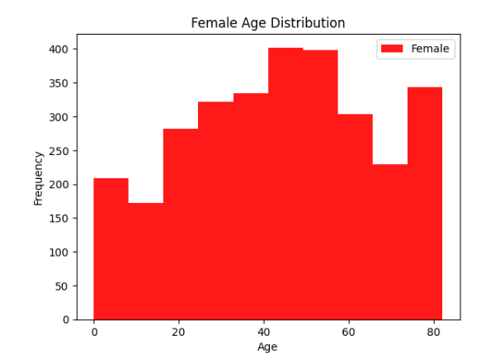
用來可視化數據集中特定性別的年齡分佈情況，這邊是資料集中gender、age屬性的男女各比例

Slide 20
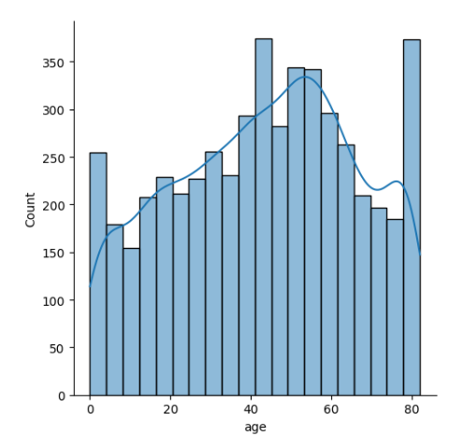
此圖示是以直方圖和核密度估計曲線的形式呈現數據集中年齡的分佈情況

Slide 21
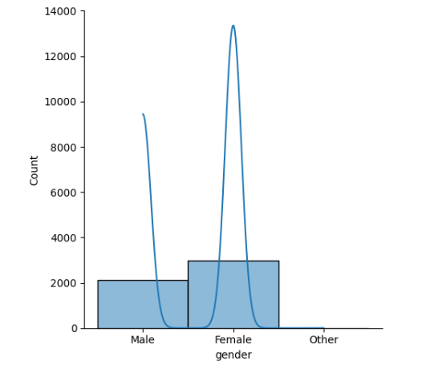
此圖示是以直方圖和核密度估計曲線的形式呈現數據集中性別的分佈情況，可以看到除了男女兩性之外，還有少數的其他性別比例

Slide 22
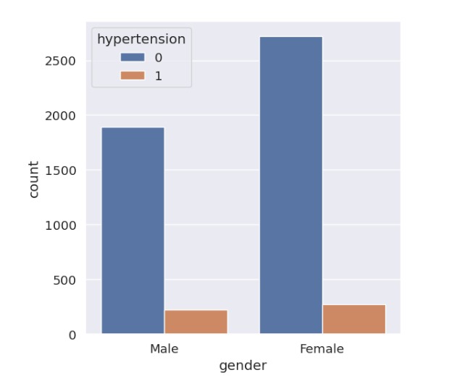
此圖示是以可視化呈現性別（gender）和是否有高血壓（hypertension）的分佈情況。

Slide 23
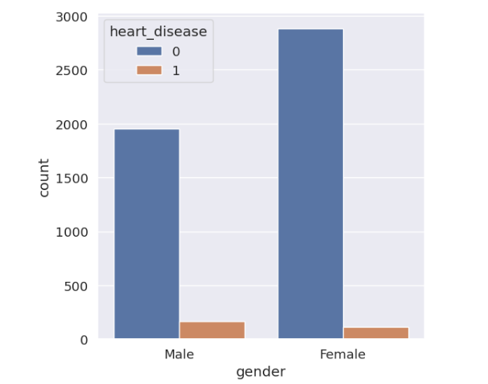
此圖示是以可視化呈現性別（gender）和是否有心臟病（heart_disease）的分佈情況。

Slide 24
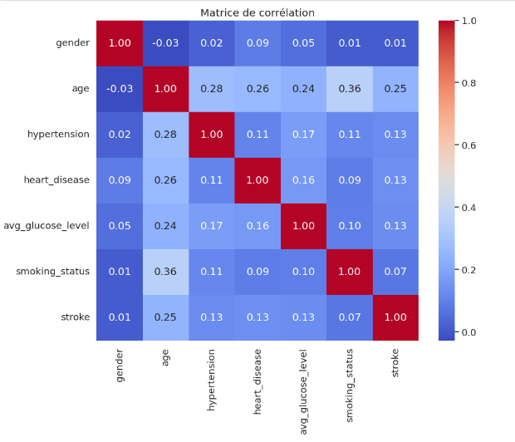
圖表
混淆矩陣:
目的是以視覺化的方式呈現數據框中各列之間的相關性，這對於理解數據中變數之間的關係和趨勢很有幫助。

Slide 25
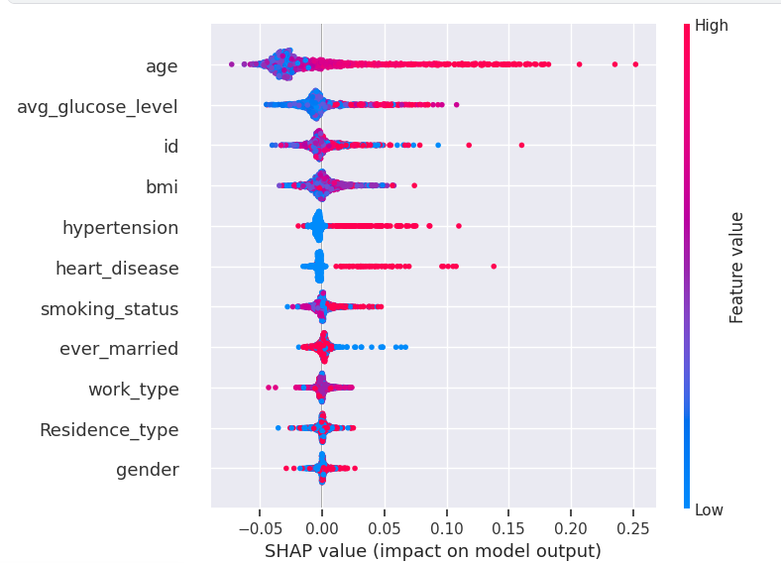
圖表
SHAP:
SHAP來顯示每個特徵如何影響模型對個別樣本的預測。SHAP 值用於將預測的貢獻分配給每個特徵，SHAP 值的絕對值越大，表示該特徵對於預測的影響越大。

Slide 26
模型分析

Slide 27
回顧
先前的研究也主要集中在使用機器學習演算法來進行中風預測，尤其是決策樹、隨機森林和邏輯迴歸等模型在醫療領域的應用。我們將借鑒這些研究經驗，以提高我們的中風預測模型的性能。以下便是我們所使用的演算法：
SVM、KNN、Logistic Regression、
Deep Learning with Tensorflow (DNN)

Slide 28
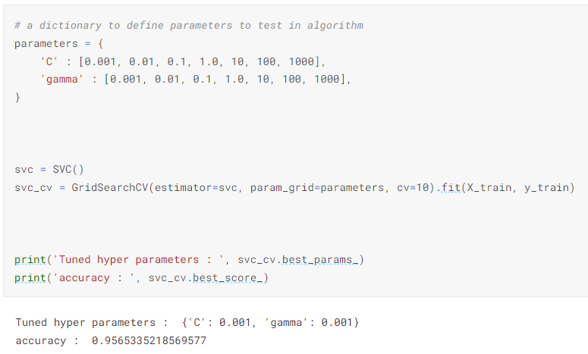
SVM模型(別人做的)
這是別人使用GridSearchCV工具來自動搜尋最佳參數組合預測SVM模型的結果，最後準確率為95%。

Slide 29
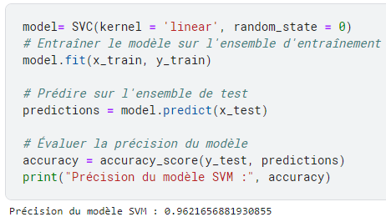
SVM模型(自己做的)
我們使用支持向量機（SVM）演算法建立一個二元分類模型，首先我們選擇了線性核心（linear kernel）的 SVM 模型。用這個模型進行訓練，使用了訓練集 x_train 和對應的標籤 y_train。完成訓練後，我們利用測試集 x_test 進行預測。
計算的方式是將模型的預測結果與實際標籤 y_test 進行比較，然後計算出正確樣本占整體樣本的比例。最終，我們得到的結果準率96%，與前面別人做的準確率結果是我們比較高。

Slide 30
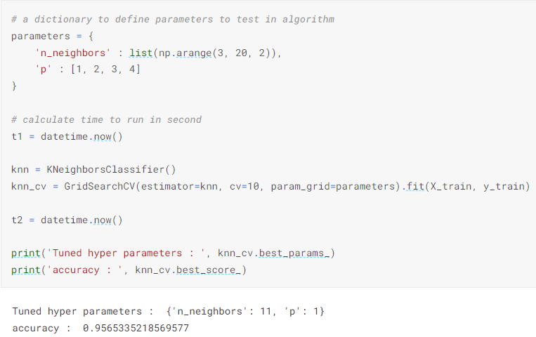
KNN模型(別人做的)
這是別人使用GridSearchCV工具來自動搜尋最佳參數組合預測KNN模型的結果，最後準確率為95%。

Slide 31
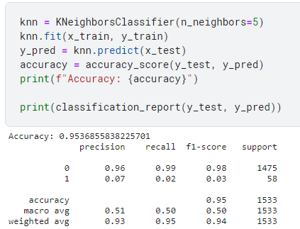
KNN模型(自己做的)
創建一個 KNN 分類器，設定鄰近數為 5。使用訓練集 x_train 和對應的標籤 y_train 進行模型訓練。已訓練的 KNN 模型對測試集 x_test 進行預測，使用精確度評估函數，再用 classification_report 函數生成精確度、召回率、F1值的分類報告，這裡的準確率達到95%。

Slide 32
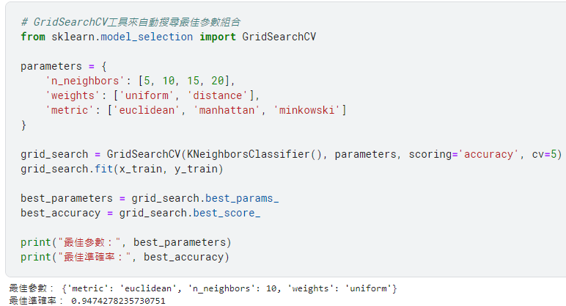
KNN模型(自己做的)
定義一個包含不同參數值的字典，裡面包含K最近鄰分類器的n_neighbors（鄰近點數）、weights（權重方式）和metric（距離度量）等參數的不同取值，建立一個GridSearchCV物件，使用K最近鄰分類器作為模型，設定參數為parameters，評估指標為準確率，把交叉驗證折數為5，接著訓練數據，並取得最佳參數組合對應的最佳模型準確率，最後結果沒有比我們第一個做的還高，準確率為94%，但與前面別人做的準確率結果都是一樣高。

Slide 33
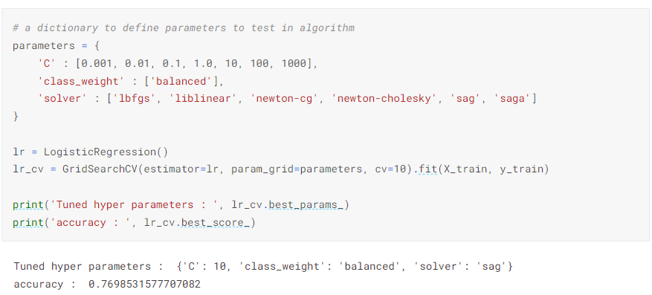
Regression Logistique模型(別人做的)
這是別人使用GridSearchCV工具來自動搜尋最佳參數組合預測Regression Logistique模型的結果，最後準確率為76%

Slide 34
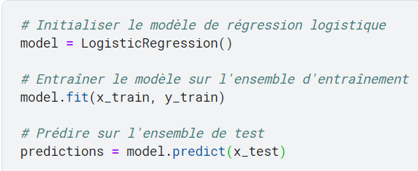
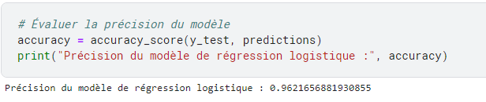
Regression Logistique模型(自己做的)
我們使用了Logistic Regression（邏輯回歸）模型去做二元分類，操作流程：先初始化模型-->使用fit方法將模型擬合到訓練數據集上-->進行預測-->評估模型準確度，操作流程的部分與SVM模型評估是一樣的，最後我們得出的結果為96%，與前面別人做的準確率結果是我們比較高，且高了20%。

Slide 35
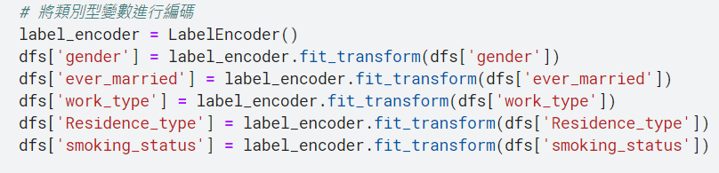
Deep Learning with TensorFlow:

Slide 36
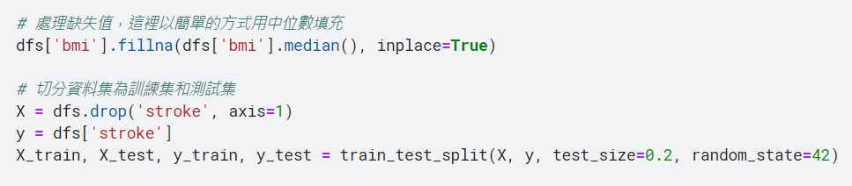
Deep Learning with TensorFlow:

Slide 37
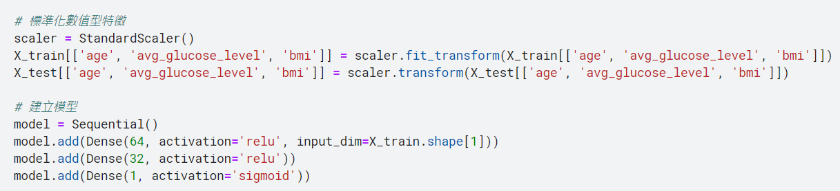
Deep Learning with TensorFlow:

Slide 38
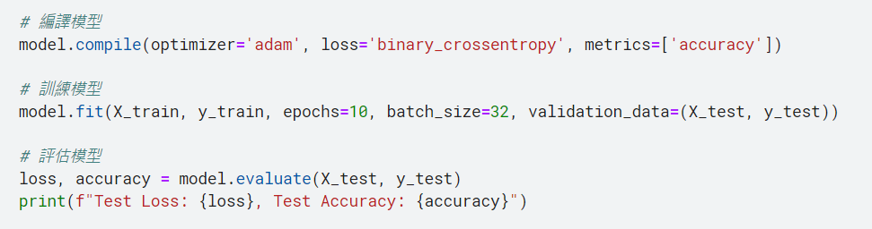
Deep Learning with TensorFlow:

Slide 39
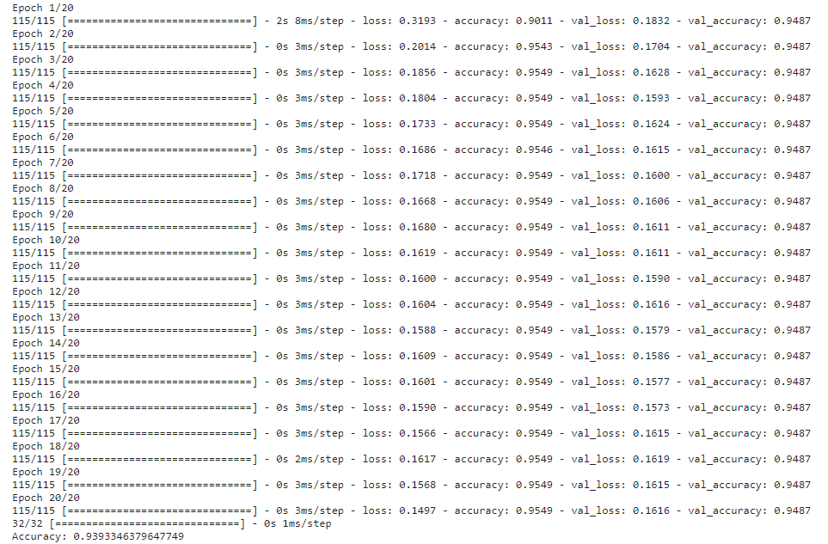
執行結果: 準確率為93%

Slide 40
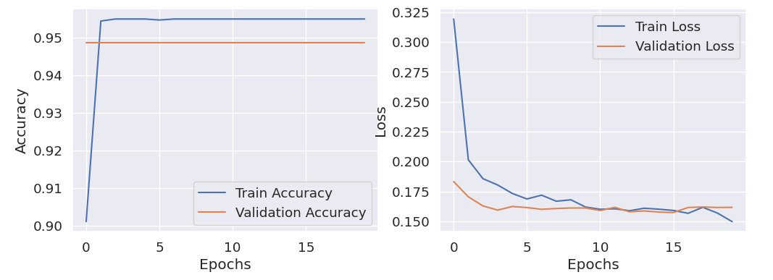
在準確度曲線部分，左邊的子圖顯示了隨著訓練進行的 epoch 次數，模型在訓練集和驗證集上的準確度變化。訓練集準確度由藍色線表示，而驗證集準確度由橙色線表示。隨著 epoch 次數增加，這些曲線可能呈現上升或下降的趨勢，有助於觀察模型是否遭遇過度擬合的問題。在損失曲線的部分：右邊的子圖顯示了訓練集和驗證集的損失值變化。訓練集損失由藍色線表示，而驗證集損失由橙色線表示。損失曲線反映了模型在訓練過程中的效能，目標是使損失值盡量趨近於最小值。如果訓練集和驗證集的損失曲線都在逐漸下降，表示模型在學習過程中是有效的。

Slide 41
模型比較
 | SVM | KNN | Regression Logistique | DNN
Accuracy | 96% | 95% | 96% | 93%

Slide 42
別人做的模型 vs 自己做的模型
 | 別人的模型(Accuracy) | 自己的模型(Accuracy)
SVM | 95% | 96%
KNN | 95% | 95%
Regression Logistique | 76% | 96%
DNN | 無 | 93%

Slide 43
結論
通過建構和精進模型的過程，我們在中風預測方面取得優異的成果，達到95%以上的預測準確率。
我們的研究著重在關鍵特徵的挖掘以及模型性能的提升，為中風預測領域注入新的研究見解。這包括深入探討各項特徵對預測準確性的影響，並透過模型的優化，使其更有效地捕捉和利用這些特徵的資訊。
預期結果不僅將提供高水平的預測精度，還將對中風預測的方法論和技術提供有價值的貢獻，推動這一領域的進步與創新。

Slide 44
參考資料
https://franky07724-57962.medium.com/c47247d95dc8
Stroke Prediction Dataset (kaggle.com)
https://scikit-learn.org/stable/user_guide.html
https://www.tensorflow.org/tutorials
https://en.wikipedia.org/wiki/Stroke
https://en.wikipedia.org/wiki/Support_vector_machine
https://en.wikipedia.org/wiki/K-nearest_neighbors_algorithm
https://en.wikipedia.org/wiki/Logistic_regression
https://en.wikipedia.org/wiki/Deep_learning
https://www.kaggle.com/code/nimapourmoradi/healthcare-stroke

